Slide 1
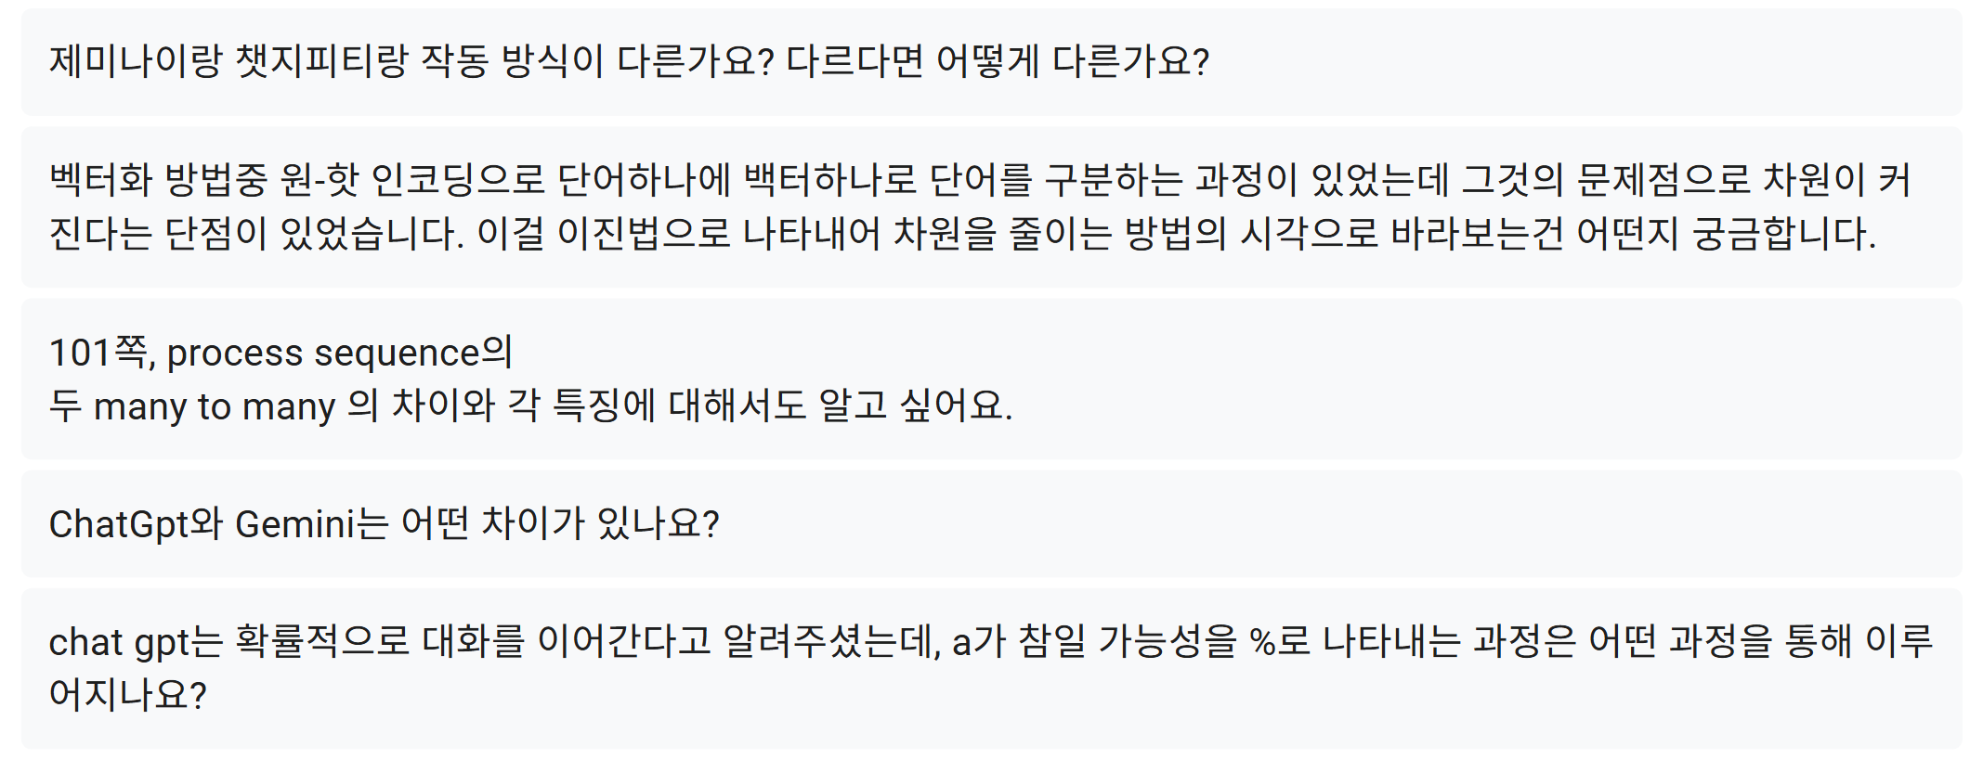
질문 사항

Slide 2
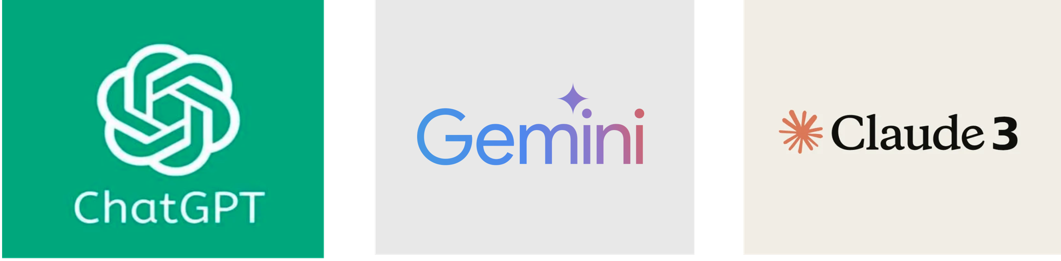
Gemini
구분 | ChatGPT (OpenAI) | Gemini (Google) | Claude (Anthropic)
가장 큰 특징 | 논리적 추론의 끝판왕 | 만능 멀티모달 비서 | 신뢰할 수 있는 분석가
학습방법 | 사람 피드백(RLHF) 수만 명의 사람이 직접 답변 점수를 매겨 '사람이 좋아하는 논리'를 학습함 | 네이티브 멀티모달 학습 글자, 사진, 영상, 소리를 한꺼번에 넣어 '세상을 통째로' 학습함 | Constitutional AI (헌법) 'AI 헌법'이라는 규칙을 주고 스스로 도덕적 원칙을 지키게 학습함
장점 | 수학 문제 풀이, 코딩, 창의적 기획 등 복잡한 사고가 필요한 일에 가장 강력함 | 유튜브 영상 요약, 구글 서비스 연동 등 실시간 정보 처리가 가장 빠름 | 거짓말(환각)이 가장 적고, 수천 페이지의 문서를 정확하게 요약하는 능력이 탁월함
자료 출처: Gemini로 생성

Slide 3
ChatGPT
모델 | 가장 큰 특징 | 학습 방법 | 장점
ChatGPT | 사람과 대화 잘함 | 사람 평가로 학습 (좋은 답/나쁜 답을 사람이 선택) | 자연스러운 대화, 활용 범위 넓음
Gemini | 멀티모달 AI | 글·이미지·영상·소리를 함께 학습 | 이미지·영상 이해, 정보 통합 능력
Claude | 안전을 최우선 | 헌법(원칙)을 먼저 주고 학습 | 신중하고 위험한 답변이 적음
자료 출처: ChatGPTi로 생성

Slide 4
Claude
구분 | ChatGPT | Gemini | Claude
가장 큰 특징 | 전문가 모델 16개를 조합해서 사용 (필요한 것만 켬) | 텍스트+이미지+영상을 한번에 이해 | AI가 스스로 윤리적으로 학습
학습 방법 | 인간 피드백으로 학습 (RLHF) | 여러 종류 데이터 동시 학습 | AI 피드백으로 학습 (Constitutional AI)
장점 | 효율적, 대화 자연스러움 | 멀티미디어 처리 최강 | 안전하고 윤리적
자료 출처: Claude로 생성

Slide 5
원-핫 인코딩 vs 이진법 인코딩 비교
워드 임베딩
(Word Embedding)
가정: 만약 우리가 8개의 단어를 구분해야 한다면…?
단어가 10,000개일 때 원-핫은 10,000차원이 필요하지만, 이진법은 단 14차원(2^14 = 16,384)이면 충분
의미적 거리의 왜곡
이진법에서는 7(111)과 6(110)은 한 끝 차이라 가깝게 느껴지지만, 7(111)과 8(1000)은 완전히 다른 숫자로 취급
실제 단어의 의미(예: '사과'와 '배')와 상관없이 단순히 순서에 따라 관계가 결정
연산의 비효율성
딥러닝은 미세한 숫자 변화(가중치)를 곱하고 더하며 학습
이진법은 0과 1로 딱딱 끊기기 때문에, 단어 사이의 미묘한 유사도(예: '왕'과 '여왕'은 비슷하다)를 계산할 수 있는 공간이 없음
방법 | 표현 방식 (예: 7번 단어) | 필요한 차원(길이)
원-핫 인코딩 | [0, 0, 0, 0, 0, 0, 0, 1] | 단어 수만큼 ($N$)
이진법 인코딩 | [1, 1, 1] (2^3=8) | log_2 N

Slide 6
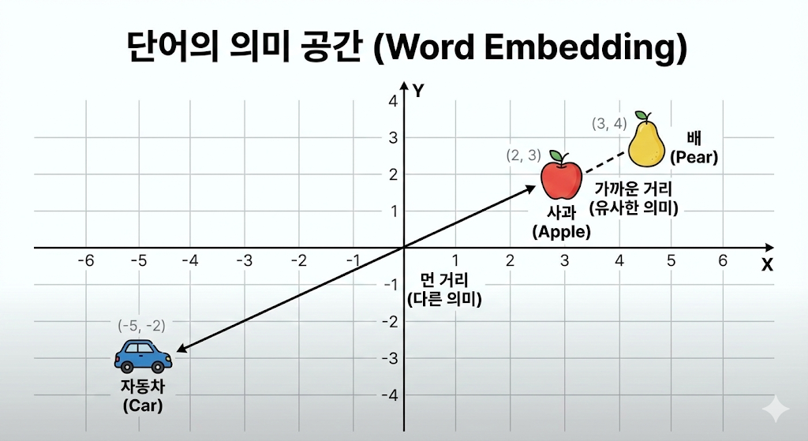
벡터화 방법: 단어 의미 학습(Word2Vec)
비슷한 문맥에 등장하는 단어는 비슷한 의미를 가짐
예: "사과는 달다“, ”배는 달다“
→ “사과”와 “배” 는 비슷한 벡터
의미 관계를 수학적으로 표현
단어 간 관계를 벡터 연산으로!
예: vec("사과") - vec("과일") + vec("채소") ≈ vec("당근")
Notes:
의미를 거리 관계로 계산

Slide 7
벡터화 방법: 단어 의미 학습(Word2Vec)
밀집(Dense) 벡터로 효율적 표현
예: BoW: [0,0,0,1,0,0,...,0] (10,000차원, 대부분 0) Word2Vec: [0.2, -0.5, 0.8, ...] (300차원, 모두 의미 있는 값)
→ 훨씬 적은 차원, 메모리 절약, 계산 빠름!
Notes:
의미를 거리 관계로 계산

Slide 8
벡터화 방법: 단어 의미 학습(Word2Vec)
학습 방식
CBOW
주변 단어 → 중심 단어 예측 "나는 ___ 를 먹었다" → "사과"
Skip-gram
중심 단어 → 주변 단어 예측 "사과" → "나는", "를", "먹었다"
이러한 방법의 문제는?
같은 단어 = 항상 같은 벡터
신조어/오타 처리 불가
문장 전체 의미 파악 어려움
문맥을 고려하지 못함
순서 정보 없음

Slide 9
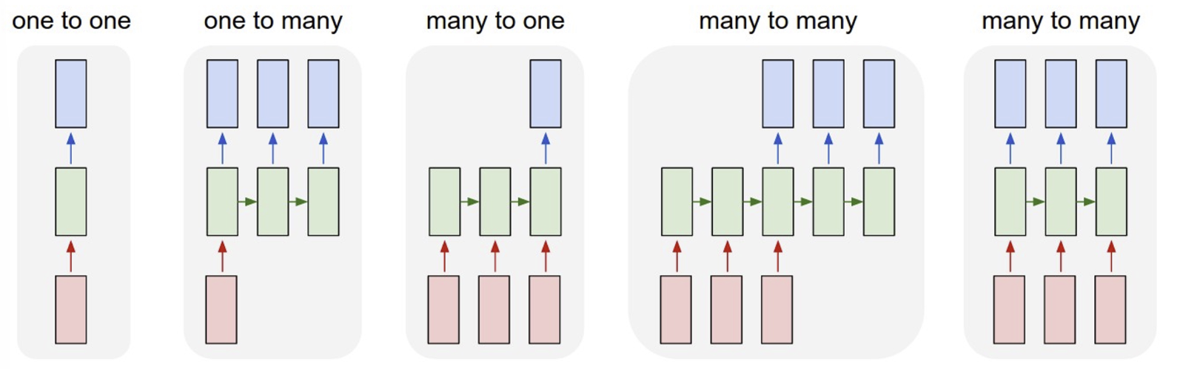
Recurrent Neural Networks: Process Sequences
입력: "김철수는 서울대학교에서 AI를 연구한다“
출력: - 김철수 (인물) - 서울대학교 (기관) - AI (기술)
나는 학생 입니다
I am a student
비동기식
예: 기계 번역
동기식
예: 개체명 인식
(Named Entity Recognition, NER)
Notes:
입력값과 출력값의 개수에 따라 RNN은 여러 가지 일을 할 수 있습니다.
One to One: 일반적인 인공지능 방식으로, 한 가지 정보를 넣으면 한 가지 답이 나옵니다.
One to Many: 하나의 이미지(입력)를 보고 "강아지가 뛰어논다"라는 여러 단어의 문장(출력)을 만드는 식입니다.
Many to One: (영화 리뷰 분석) "이 영화 진짜 감동적이야"라는 여러 단어를 읽고 '긍정'이라는 하나의 결과물로 요약합니다.
Many to Many: 문장을 넣으면 다른 언어 문장으로 바꿔주는 '번역'에 주로 쓰입니다.

